Slide 1
地価公示へのXBRLの導入
2020年12月16日（水）
XBRL Japan

Slide 2


XBRLコンソーシャム（http://www.xbrl-jp.org/）
教育委員会
日銀・金融庁・東証・ベンダーなどがボランタリーベースで一丸となり、発展に取り組んでいます

Slide 3
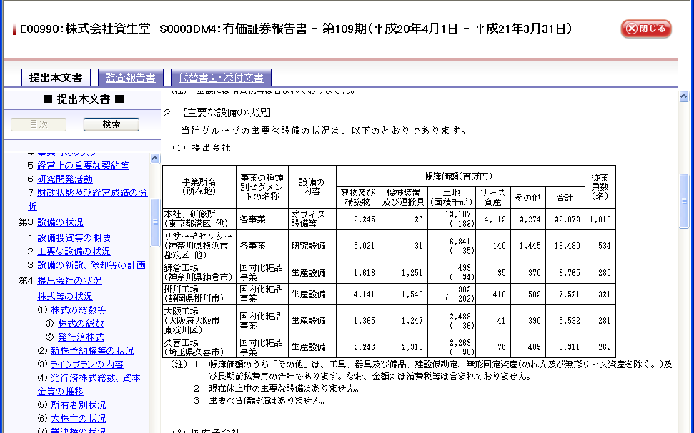
IFRS導入→固定資産の時価評価
ー有報財務データ以外の部分もXBRL化が決定ー

Slide 4
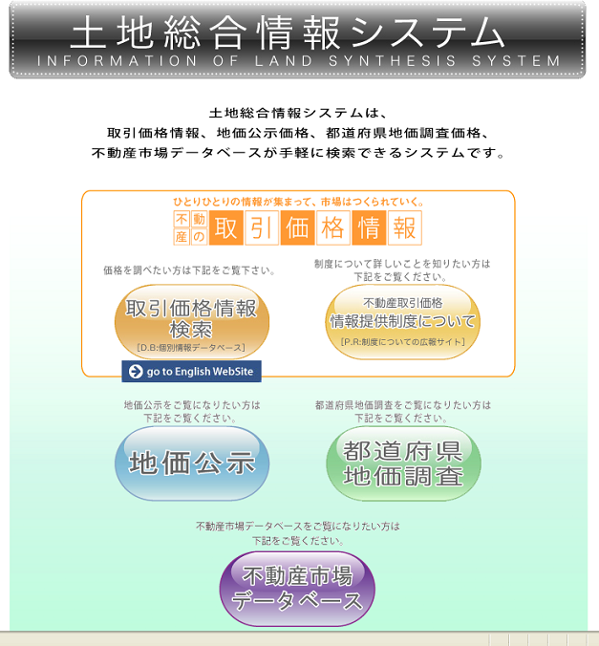
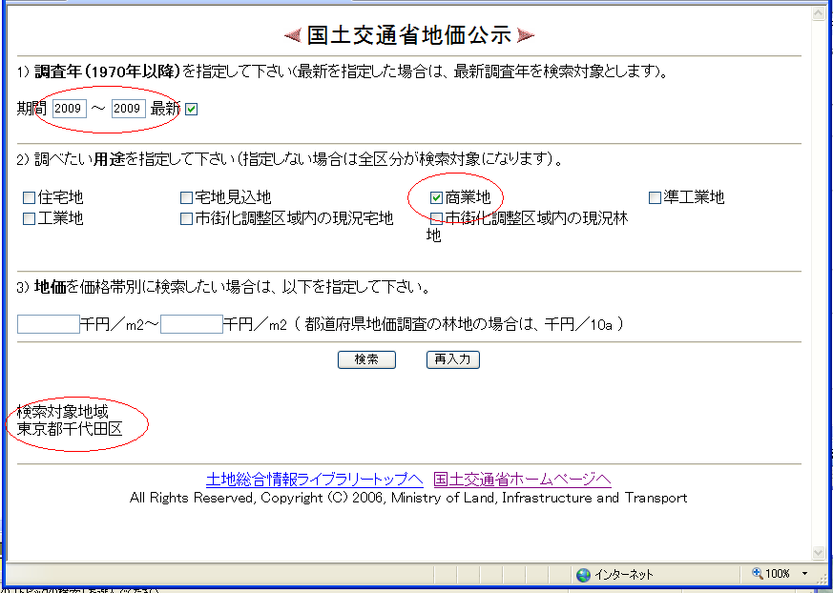
土地総合情報システムのXBRL化
現在金融庁EDIENTにて公開されている有価証券報告書の利用方式と大差なし！

Slide 5
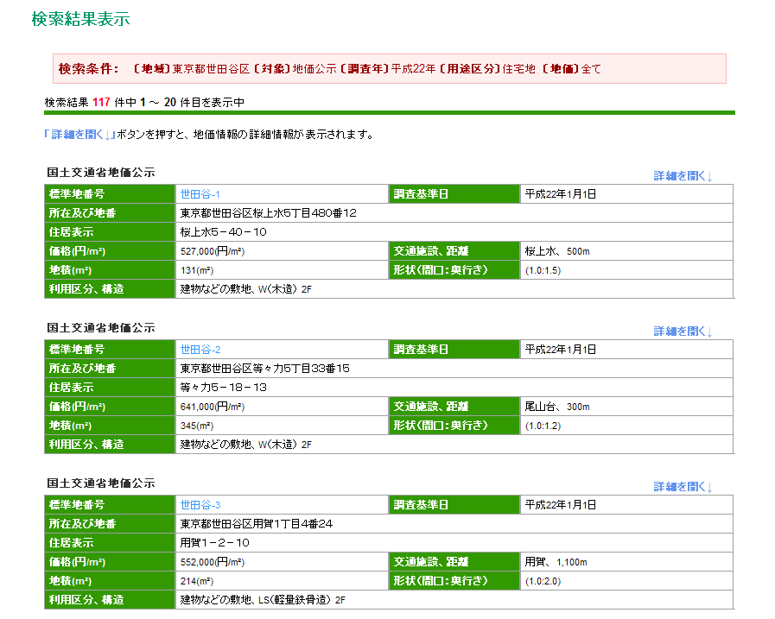

Slide 6
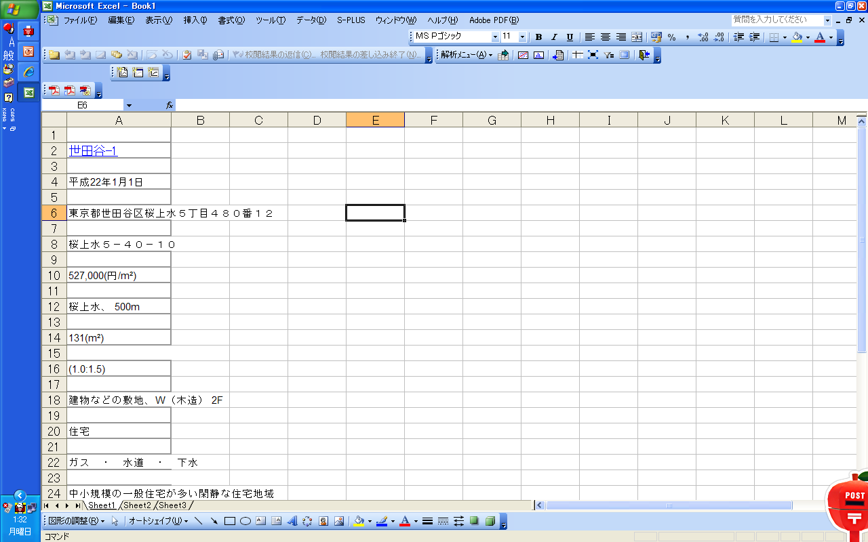
Excelへカットアンドペーストが可能

Slide 7
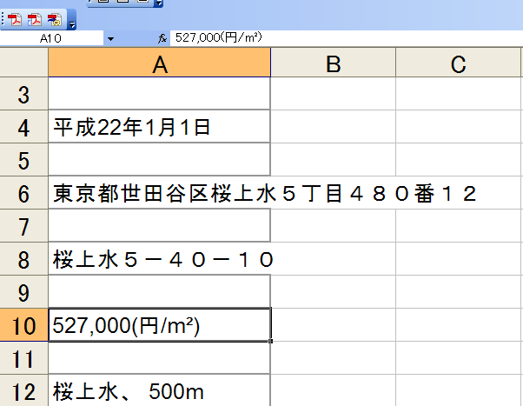
が…そのままでは計算には
利用できない！

Slide 8
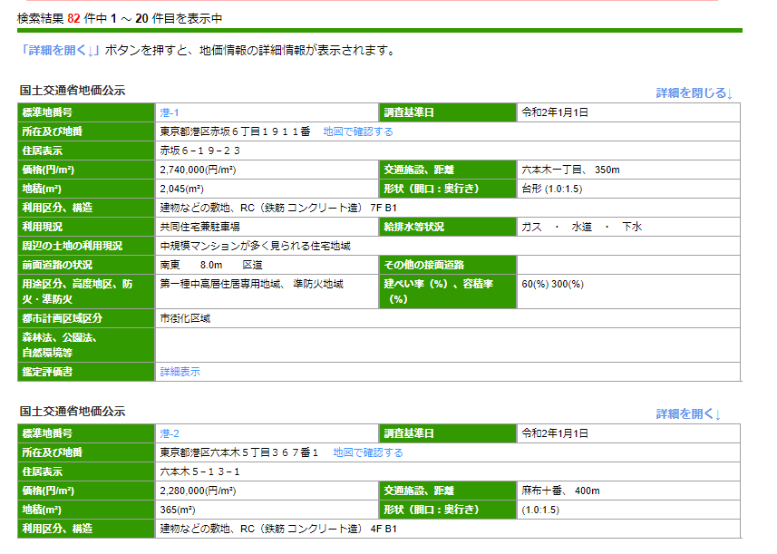

Slide 9
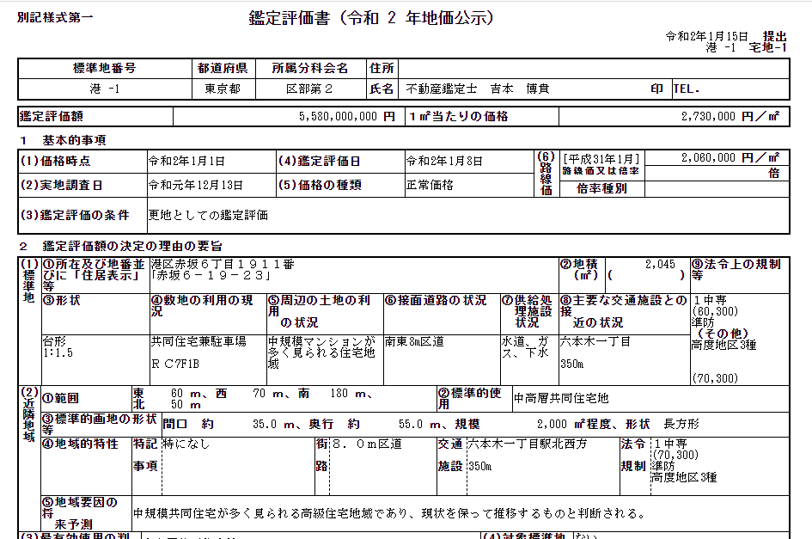

Slide 10
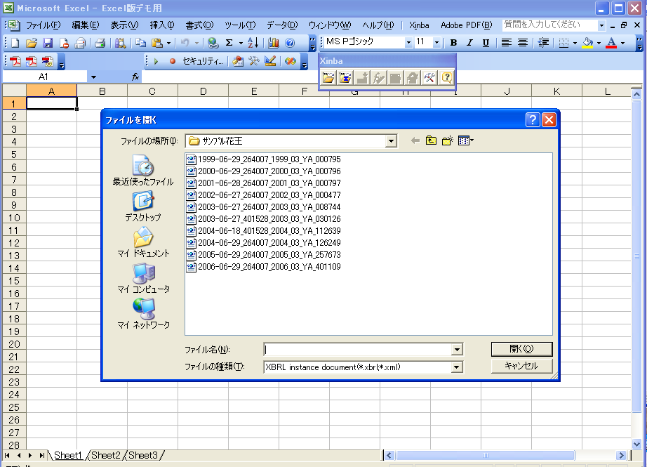
Xinbaを利用した分析事例

Slide 11
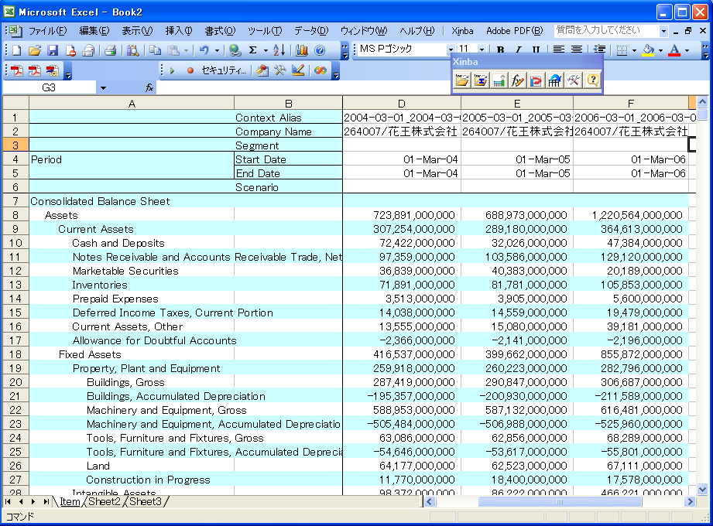
Excelシートに
簡単に取り込み可能

Slide 12
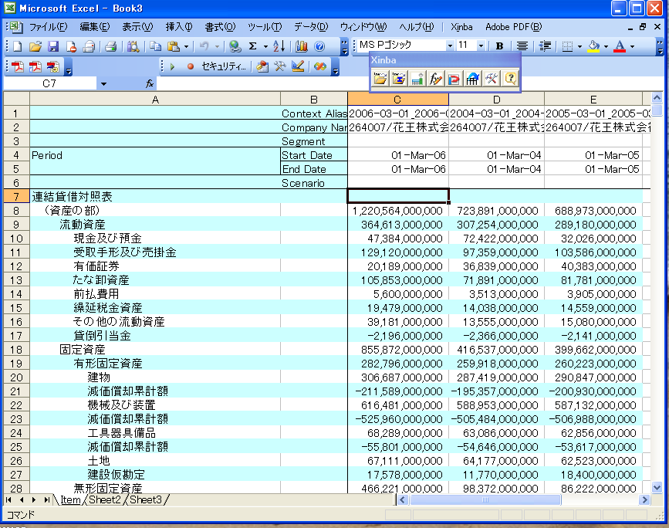
マルチ言語への
対応も可能！

Slide 13
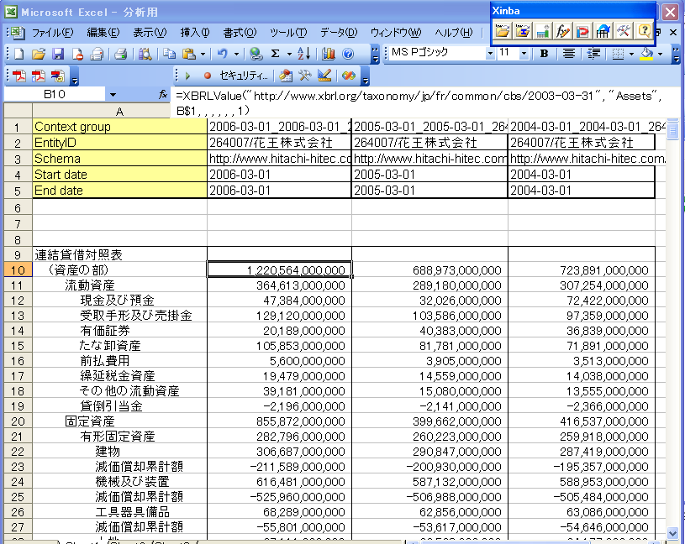
インスタンス文書を
そのまま取り込む！

Slide 14
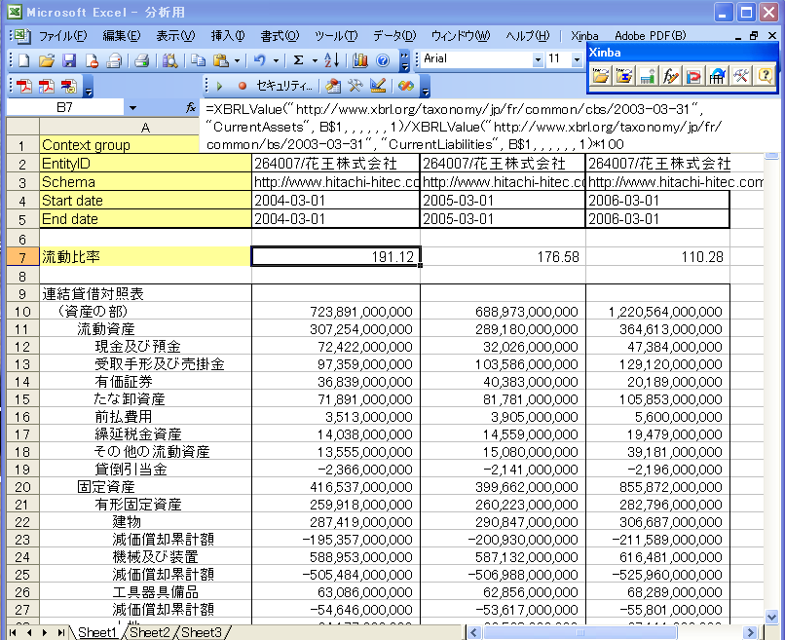

Slide 15
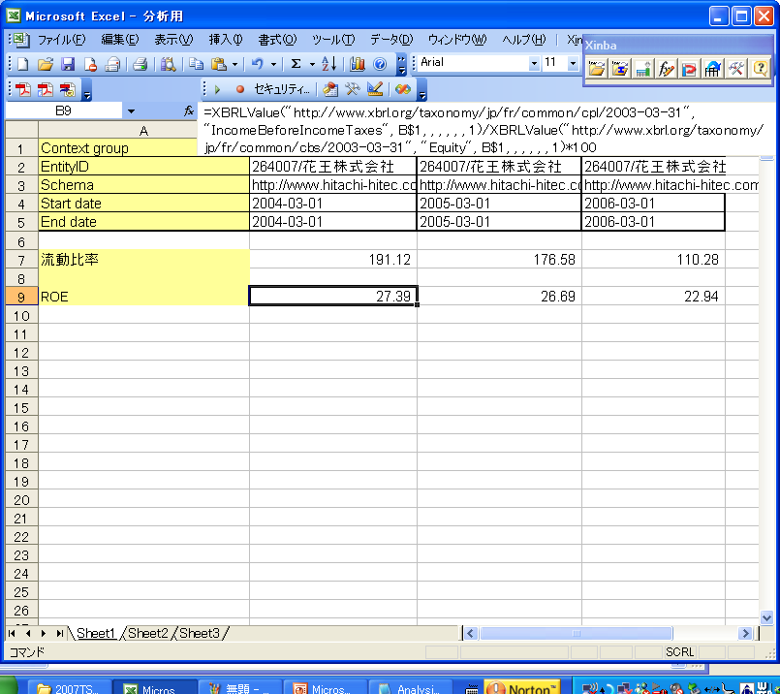
データ行を表示
させなくても結果が
表示できる

Slide 17
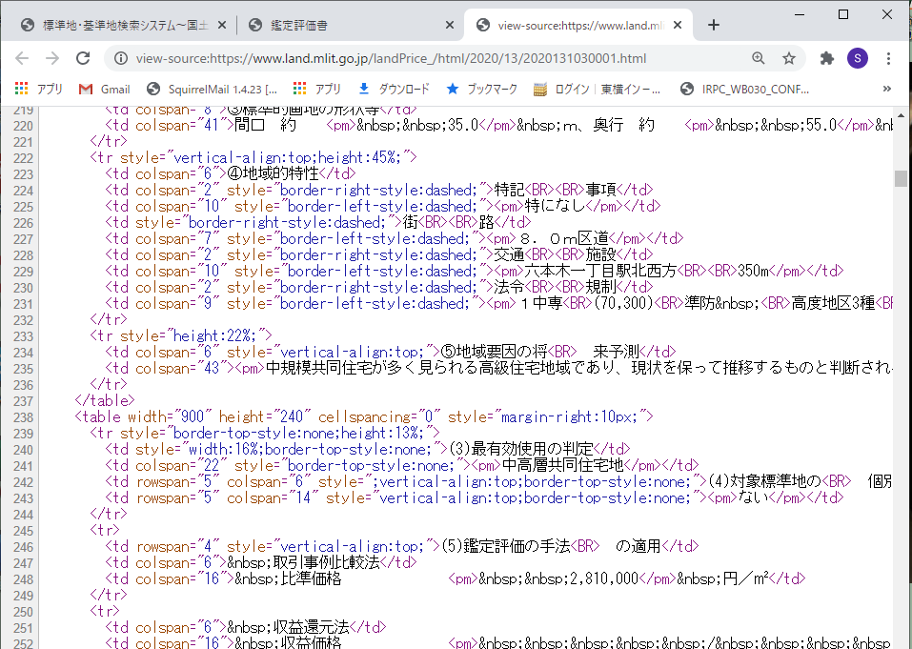

Slide 18
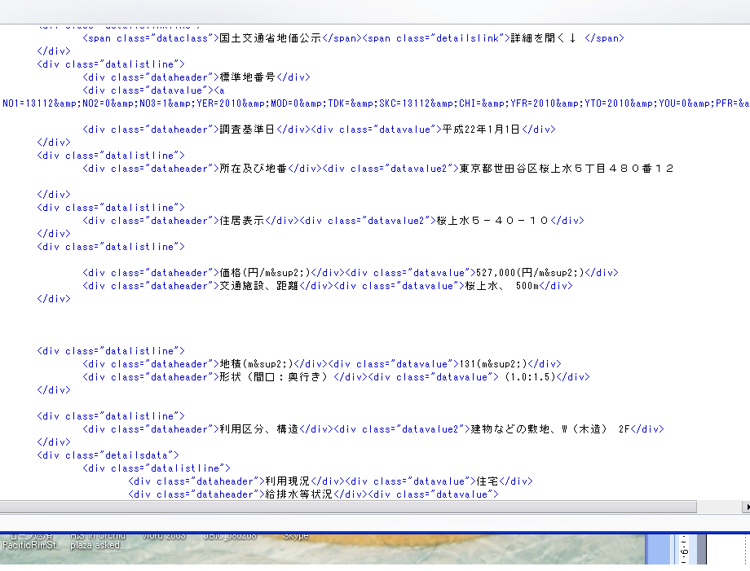
現状はXML、HTML＝＞XBRLへ変換
―国交省のオリジナルデータはXML－

Slide 19
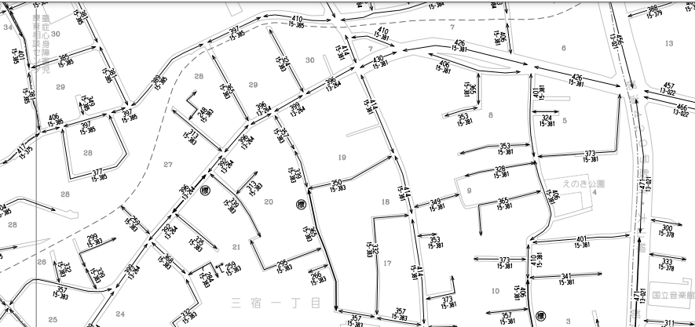
ところが国税局に渡されるデータは…
項目も、単位も、形式も全く異なる

Slide 20
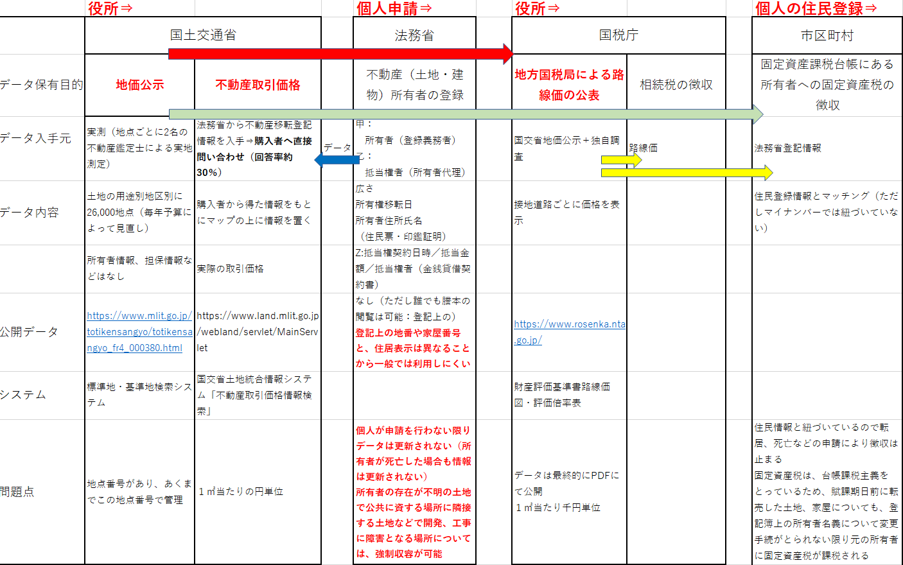
赤い線でデータが移動：項目が全く異なる！

Slide 21
問題意識：多数の省庁にまたがり異なるデータ書式
異なる単位で開示、保管されている
管 轄 | 土地情報 | 提供情報内容 | ﾃﾞｰﾀ形式 | 単位 | 情報源
国土交通省 | 地価公示 | 鑑定士による地点の評価額及び鑑定詳細 | XML | 円/㎡ | 土地鑑定委員会
 | 不動産取引価格 | 土地総合情報システム | 地図 | 円/㎡ | 法務省所有権移転登記情報(所有者)
法務省 | 登記情報 | 所有者、所在地、 面積等 | PDF XML | --- | 所有者申請
 | 公図 | 地図情報システム |  | ---
国税庁 | 路線価 | 地図情報、路線価、 評価倍率 | PDF | 千円/㎡ | 国土交通省の地価公示価格等（時価）の80%程度
市区町村 | 固定資産税評価 | 課税地目、固定資産税評価額、土地固定資産税負担水準、特例等 | --- | 円/㎡ | 総務大臣が定める固定資産評価基準
国土地理院 | 地理院地図 | 数値地図 （国土基本情報）等 | 5mメッシュDEM(航空レーザ測量データ) |  | 基盤地図情報、数値地図シリーズ、数値標高データ

